Slide 1
DRIP IRRIGATION SYSTEM

Slide 2
Nguyên nhân ra đời
Với tình hình thời tiết khô hạn xảy ra thường xuyên làm cho những nông dân trồng rau không đủ nước tưới tiêu, cũng như nhu cầu nâng cao về ý thức sử dụng rau sạch của mọi người. Hệ thống tưới nước nhỏ giọt ra đời với mong muốn giúp người nông dân không bị thời tiết khô hạn gây khó khăn trong việc sản xuất cũng như cung cấp rau sạch
Rau sạch: Là các loại rau không sử dụng thuốc trừ sâu hoặc các phân bón có thể gây hại sức khỏe cho con người

Slide 3


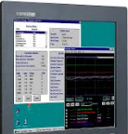

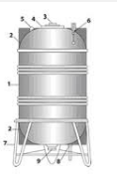
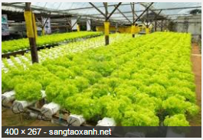
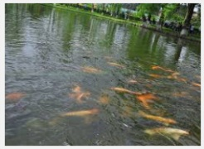
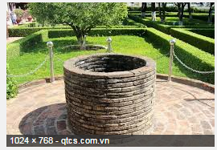
Module Light (LED)
Mô Hình Hệ thống
Module humidity
SERIAL COM
Module
ºC
Arduino Uno Rev 3
Filter Water
Clean water
Server
Farm

Slide 4
Mô tả về hệ thống
Hệ thống sử dụng board mạch ( vi xử lý ) để lấy các dữ liệu từ các bộ module về nhiệt độ, độ ẩm, ánh sáng (tín hiệu analog) sau đó truyền qua Server để tính toán được tốc độ dành cho máy bơm một cách chính xác nhất, lúc đó tốc độ nhỏ giọt dành sẽ được tăng lên hay giảm xuống tùy thuộc vào nhiệt độ, độ ẩm, ánh sáng tại thời điểm đó.
Ví dụ như: Độ ẩm thấp ta sẽ tăng lượng nhỏ giọt dành cho cây và ngược lại

Slide 5
Danh sách thiết bị
STT | Tên thiết bị | Mô tả | Yêu cầu tối thiểu | Yêu cầu tốt
1 | Arduino Uno Rev 3 | Bộ điều khiển
2 | Module Độ Ẩm | Chỉ cần mua 1 module cái có tích hợp 2 loại này
3 | Module Nhiệt độ
4 | Module Ánh Sáng | 3W - 1000W | 5W
5 | Motor | Dùng để điều chỉnh tốc độ nước | 375W | 2250W
6 | Ống fi 21
7 | Camera
 | Industrial Computer
Các thiết bị nêu trên có thể mua ở chợ nhật tảo và hàng mỹ việt.
Hệ thống pin năng lượng mặt trời và UPS không đủ đáp ứng công suất motor và hệ thống đèn Led ( Vẫn có nhưng chi phí rất cao )
Motor :1hp (1 Ngựa) = 750W
Hệ thống sensor tốn rất ít điện.
Link tham khảo : Link 3’40

